Slide 1
A Grande Guerra
1914 -1918

Slide 3
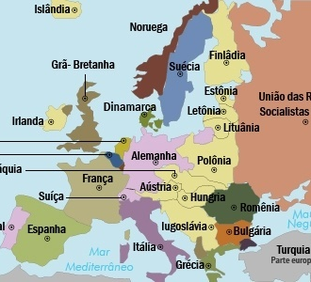
Mapa da Europa pós 1ª Guerra Mundial

Slide 5
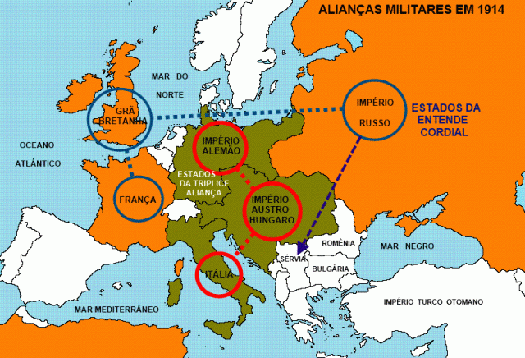
O “estopim da guerra” ocorre em Sarayevo quando o Arqueduque do Império Áustro-Húngaro e a sua esposa Sophia foram assassinados por um nacionalista sévio.

Slide 7
O assassinato de Francisco Ferdinando https://www.youtube.com/watch?v=nQeXBGm4pjw Castelo de Artstetten
https://www.youtube.com/watch?v=yd36-UWaho4
Campos de Batalha da Primeira Guerra Mundial https://www.bbc.com/portuguese/noticias/2014/08/140801_galeria_campos_de_batalha_primeira_guerra_rb#:~:text=Parte%20do%20campo%20de%20batalha,praticamente%20exterminado%20no%20primeiro%20dia.
Cem Anos da Primeira Guerra Mundial https://infograficos.estadao.com.br/especiais/100-anos-primeira-guerra-mundial/
BBC News Brasil https://www.youtube.com/watch?v=Mq2KBUr2SPE

Slide 8
O assassinato 28/06/ 1914 Início da Guerra 28/07/1914

Slide 9
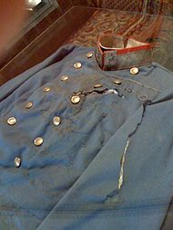
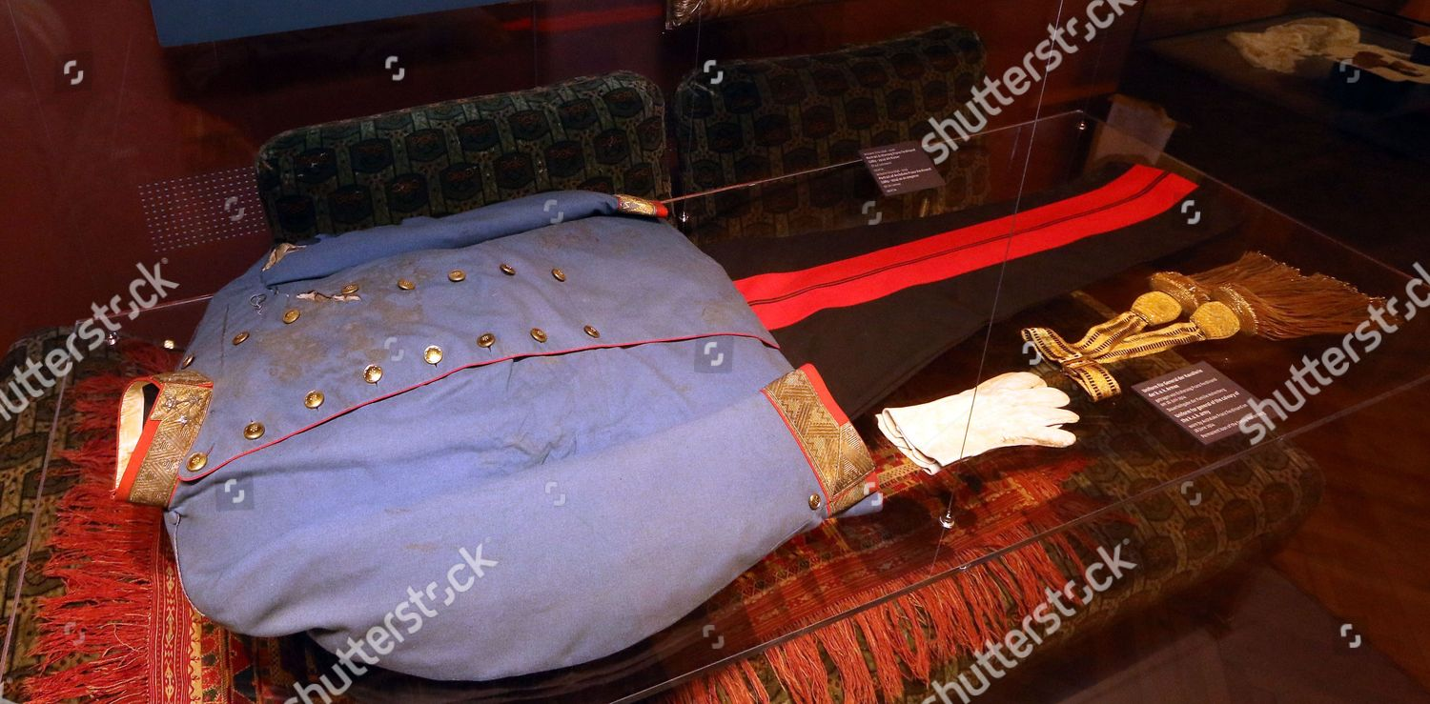

Slide 11
Sugestões de arquivos Primeira Guerra Mundial “o fim de uma era” https://www.youtube.com/watch?v=s25JGNCSu4M&t=46s Imagens da I Guerra Mundial Parte – 01 https://www.youtube.com/watch?v=8oqxXN3DyOI Parte – 02 https://www.youtube.com/watch?v=DTEnnz_Q034 Primeira Guerra Mundial – Hoje no mundo militar https://www.youtube.com/watch?v=h_gHq8zNio0

Slide 12
No século XX em plena 2ª fase da Revolução industrial, as potências europeias dividem fronteiras.
O espaço no continente é pequeno para interesses tão grandes. Grã-Bretanha, Alemanha e França são concorrentes e disputam colônias, mercados consumidores e matérias-primas para abastecerem suas grandes indústrias
Nesse momento a hegemonia econômica pertence aos britânicos, porém a Alemanha cresce vertiginosamente, e investe muito dinheiro no seu poderoso exército
Nos franceses, há ainda o sentimento de revanchismo e humilhação herdados da Guerra Franco-Prussiana
Nos balcãs, há uma instabilidade muito grande. Conflitos étnicos, religiosos e políticos ocorrem frequentemente, e o interesse de outras nações na região provocam ainda mais abalos

Slide 13
A “guerra é total” Guerra total é um conceito dito moderno de um conflito, de alcance ilimitado; no qual as partes beligerantes entram numa fase de mobilização total de todos os seus recursos— humanos, industriais, agrícolas, militares, naturais e tecnológicos para o esforço de guerra.
Esse conceito foi desenvolvido pelo historiador Eric Hobsbawm em sua obra “Era dos Extremos”

Slide 14
Exemplos da “Guerra total”
Adaptação das fábricas para a produção bélica
Racionamento na alimentação para que os soldados sejam alimentados
Alistamento militar obrigatório e em massa
Há escassez de alimentos por conta do bloqueio naval imposto pela Inglaterra à Alemanha e seus aliados
Censura prévia à imprensa
Na Rússia, está cada vez mais difícil manter as tropas na guerra. Os soldados tem escassez de tudo, inclusive de itens básicos como botas para os soldados

Slide 15
A Tecnologia a Serviço da Destruição
Mísseis de longo alcance
Aviões bombardeiros
Lança-chamas
Bombas de gases tóxicos
Tanques de guerra
Metralhadoras
Canhões
Submarinos alemães U-Boot
Encouraçados ingleses

Slide 17
Sugestões:
Leitura do livro “Nada de Novo no Front”
Assistir ao vídeo “nada de novo no front” https://www.youtube.com/watch?v=Daxd_AQkRIs
As 15 imagens que resumem a Primeira Guerra Mundial https://brasil.elpais.com/brasil/2018/11/11/album/1541942101_349984.html
Campos de Batalha
https://www.megacurioso.com.br/ciencia/108200-100-anos-depois-confira-9-campos-de-batalhas-da-primeira-guerra-mundial.htm
100 anos do término da primeira guerra - Nerdologia
https://www.youtube.com/watch?v=pNDwkVS3ZuA
Rosa Luxemburgo https://brasil.elpais.com/brasil/2019/01/11/cultura/1547209310_525215.html
https://super.abril.com.br/blog/contaoutra/como-a-alemanha-ajudou-a-revolucao-russa-a-acontecer/ Observatório da Imprensa
https://www.youtube.com/watch?v=iA4GhnGBhvI

Slide 18
Sugestões: https://www.natgeo.pt/historia/2017/08/a-maior-explosao-da-historia-ate-a-bomba-atomica
https://brasilescola.uol.com.br/historiag/primeira-guerra.htm

